Slide 1
f
Hệ thống phát hiện người và vị trí tương đối trên ESP32-CAM AI THINKER
Nguyễn Duy Quang - 20120360

Slide 2
01
Giới thiệu
02
Bộ dữ liệu
Table of Content
03
Mô hình
04
Cài đặt
05
Tổng kết

Slide 3
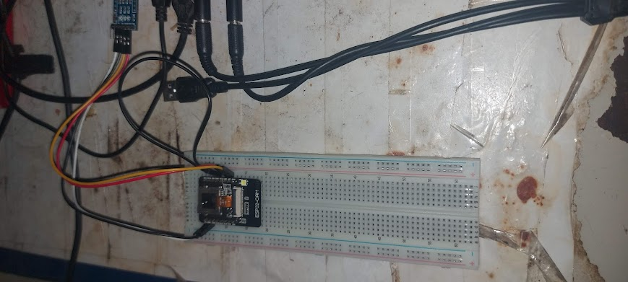
Giới thiệu
Dự án sẽ trình bày ý tưởng của việc thêm một mô hình phát hiện người cùng vị trí tương đối (bên trái, bên phải hoặc không xác định được) của người đó trong ảnh và áp dụng vào trong vi điều khiển ESP32-CAM AI THINKER.

Slide 4
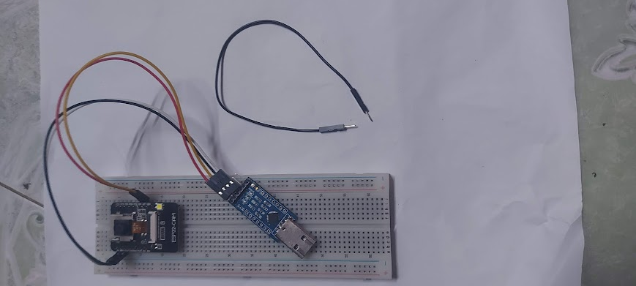
Giới thiệu

Slide 5

Bộ dữ liệu
MSCOCO 2014

Slide 6
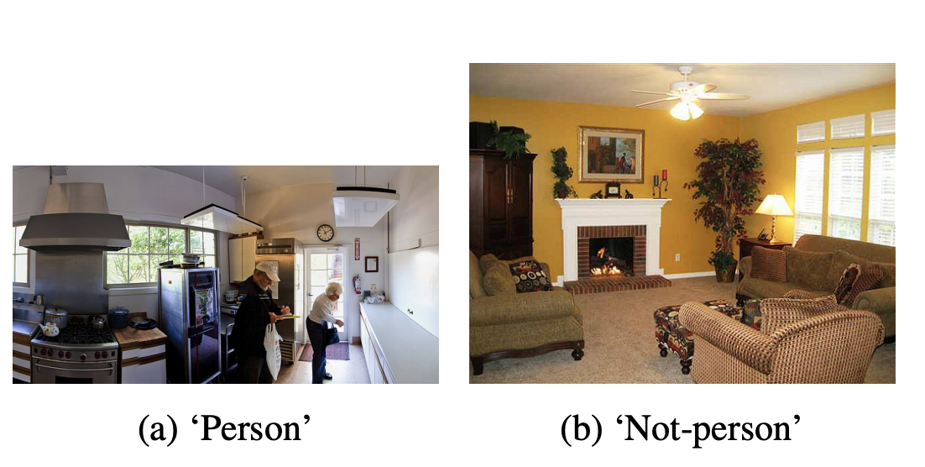
Bộ dữ liệu
Visual Wake Words

Slide 7
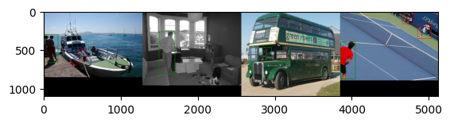
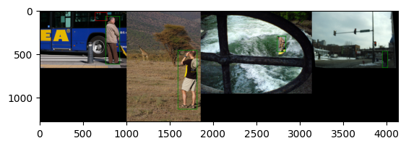
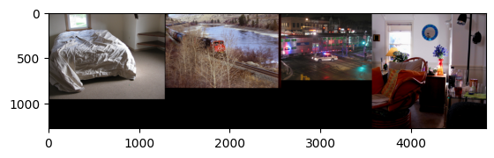
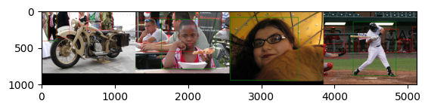
Bộ dữ liệu
Left
Right
No
Both

Slide 8
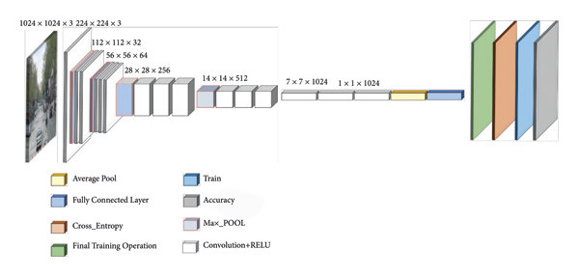
Mô hình
MobileNetV1 0.25

Slide 9
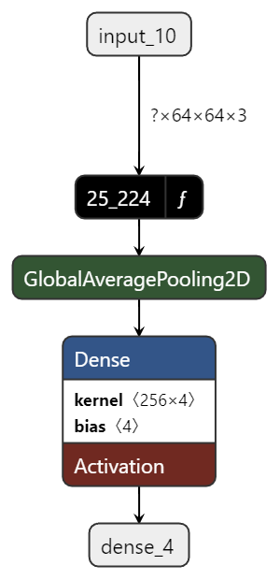
Mô hình

Slide 10
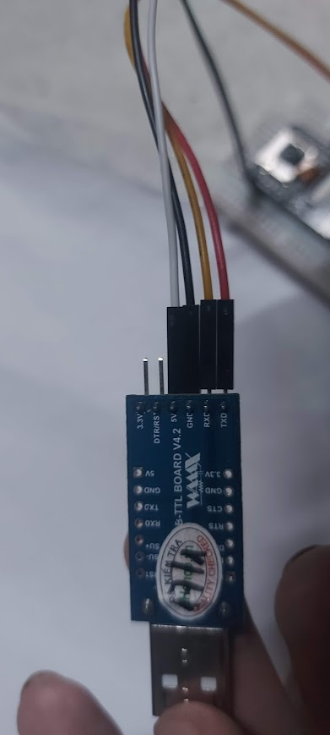
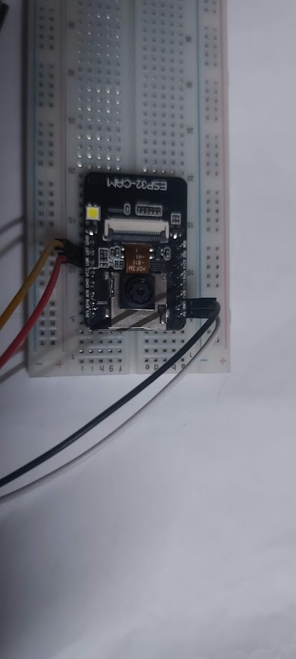
Cài đặt

Slide 11
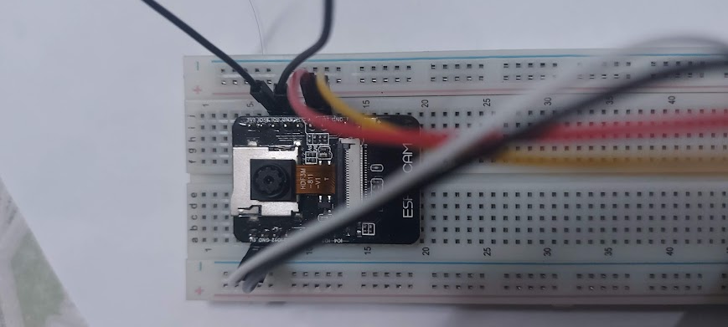
Cài đặt

Slide 12
Cài đặt
Mã nguồn
YumeAyasaki/AIoT_Final (github.com)

Slide 13
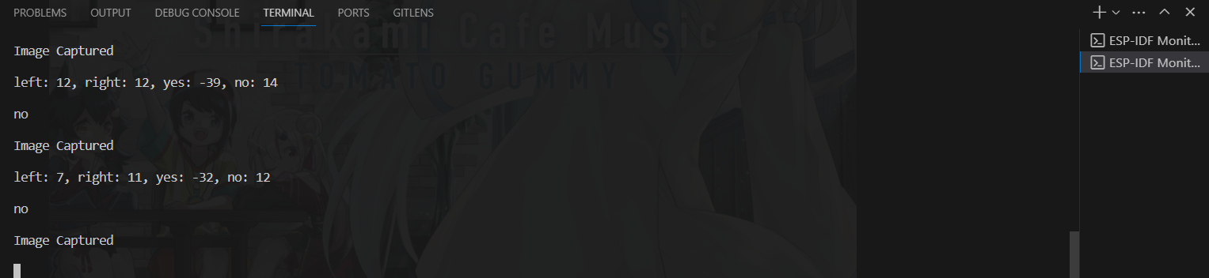
Cài đặt
Thử nghiệm

Slide 14
Tổng kết

Slide 15
Thank You

